Slide 1
Résumé :
Vers un sport postmoderne
1. Jésus dans un stade de football
2. Entre la couronne de fleurs et la couronne d'épines
3. Une brève histoire du sport
4. Une nouvelle étape dans le sport
5. Le sport : de l'exercice physique à l'art
Pe. José Miguel Cardoso
miguel.fragacardoso@dce.va

Slide 2
1. Jésus dans un stade de football
Une expérience à Glasgow (Écosse)
Pourquoi le Saint-Siège s'intéresse-t-il au sport ?
Pe. José Miguel Cardoso
miguel.fragacardoso@dce.va

Slide 3
2. Entre la couronne de fleurs et la couronne d'épines
2.1 L'Église et le sport
Jn 1,9; Gaudium et Spes 1; Evangelii Gaudium, 115.
«L'Église, précisément parce que le sport témoigne de qualités importantes de la personne, ne peut pas ignorer les données humaines strictement liées à l'activité sportive» (François, Discours à la Fédération italienne de tennis, 8 mai 2015).
Changer le sport pour changer la société
2.2 Un principe théologico-pastoral : les trois couronnes
La couronne des Jeux olympiques dans la Grèce antique
La couronne du Christ (Mc 15,17)
La couronne de Paul (1 Cor 9,25)
2.3 Une nouvelle relation entre l'Eglise et le sport
- Du "sport au service de la foi" à la "foi au service du sport".
Pe. José Miguel Cardoso
miguel.fragacardoso@dce.va

Slide 4
3. Une brève histoire du sport
3.1 Comprendre l'étymologie du sport
- Racine latine: de + portare / disport / sport
a) événement extraordinaire
b) sens libre
c) mouvement corporel
d) conscience et intention de ce mouvement
Pe. José Miguel Cardoso
miguel.fragacardoso@dce.va

Slide 5
3. Une brève histoire du sport
3.2 Les huit étapes du sport
le sport religieux
le sport éducatif et de compétition
le sport ludique
le sport dévalorisé
le sport anthropocentrique
le sport popularisé
le sport politisé
le sport professionnel, commercial et digital
Allen Guttmann : «Le sport est passé du rituel au record».
(Cfr. Guttmann, A., From ritual to record. The nature of modern sports, Columbia University Press, New York 1978)
Pe. José Miguel Cardoso
miguel.fragacardoso@dce.va

Slide 6
4. Une nouvelle étape dans le sport
4.1 Le sens politique :
- «Les derniers seront les premiers» (Mt 20,16)
- Sommet du sport pour tous (2022) : un sport cohésif, accessible et tolérant
- Le sport s'adresse à tous : jeunes et vieux, citadins et villageois, riches et pauvres, hommes et femmes, personnes en bonne santé et personnes souffrant d'un handicap physique ou mental, réfugiés et prisonniers.
Pe. José Miguel Cardoso
miguel.fragacardoso@dce.va

Slide 7
4. Une nouvelle étape dans le sport
4.2 Le sens écologique :
«Donne-moi à boire» (Jn 4,7)
- La soif est une manière de questionner l'humanité et le sport
L'urbanisation sociale et le paradigme technocratique
- Le sport implique une sensibilité écologique
Pe. José Miguel Cardoso
miguel.fragacardoso@dce.va

Slide 8
4. Une nouvelle étape dans le sport
4.3 Le sens de l'éthique :
«Tendre l'autre joue» (Lc 6,29)
Espace de rencontre : le visage de l'autre (E. Lévinas)
Éduquer : le fair-play et la défaite
Le sport exige la responsabilité envers l'autre
Pe. José Miguel Cardoso
miguel.fragacardoso@dce.va

Slide 9
4. Une nouvelle étape dans le sport
4.4 Le sens spirituelle :
«Rien ne vous sera impossible» (Mt 17,20)
La vie est plus que de la biologie : elle est faite d'éternité
Caractéristiques sportives et spirituelles
Expérience de confiance et de consolation
Heureux ceux qui font du sport, car le royaume des cieux leur appartient
- Le sport nous pousse vers l'infini
Pe. José Miguel Cardoso
miguel.fragacardoso@dce.va

Slide 10
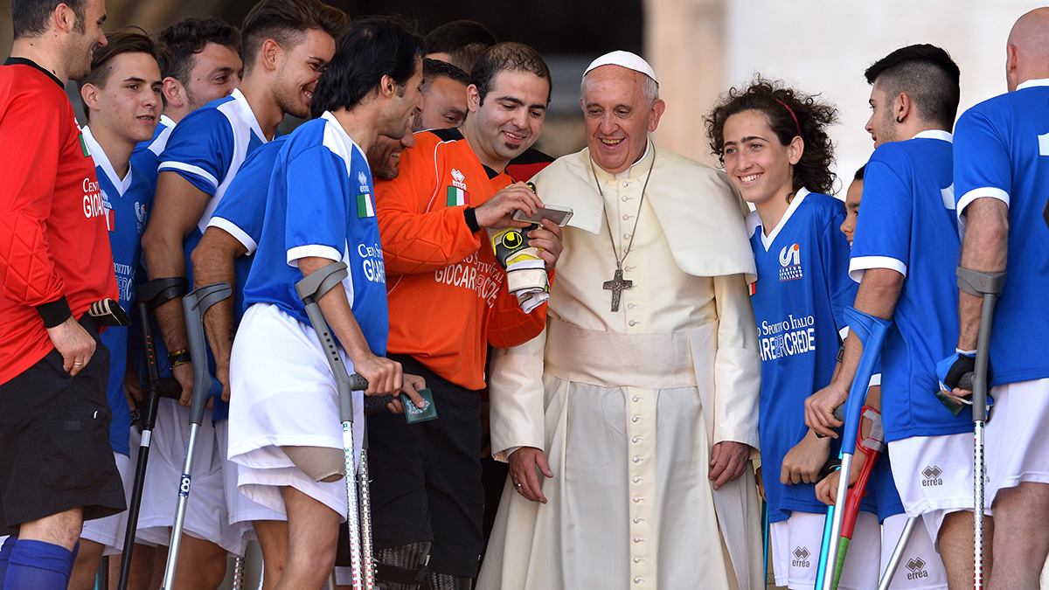
Pape François :
«Dieu a donné à chacun de nous un champ, un terrain où jouer sa vie : mais sans entraînement, même la personne la plus talentueuse devient une aberration. Se former (...) c'est demander chaque jour à Dieu : que veux-tu que je fasse, qu'attends-tu de ma vie ? (...) (Nous devons) l'affronter comme s'il était un entraîneur. (...) Un entraîneur toujours prêt à nous élever».
(Bergonzi – Pozza, Lo sport secondo Papa Francesco, 101)

Slide 11
5. Le sport : de l'exercice physique à l'art
Citation de Neymar sur Pelé
- Une nouvelle étape pour le sport ...
______________
Défi : Déclaration universelle du sport (www.sportforall.com)
Document : Congrégation pour les laïcs, la famille et la vie, Donner le meilleur de soi-même (2018)
Équipe sportive du Saint-Siège : Athletica Vaticana
Pe. José Miguel Cardoso
miguel.fragacardoso@dce.va

